Slide 1
Progresso y desafios del programa de fiebre aftosa em Bolivia
Carlos Peñarana Bersati
Sector Privado de Bolivia

Slide 2
CONFEDERACION DE GANADEROS DE BOLIVIA
Conformado por las Federaciones Departamentales y Asociaciones especializadas: FEGASACRUZ, FEGABENI, FEGACHACO, ASOCEBU.
Bolivia se enmarca en el último PHEFA y cumplirá con la certificación de todo su territorio Libre SIN vacunación, el año 2025.
Hitos históricos de accionar del sector privado:
1996-2000 muchas iniciativas lograron desarrollar vacunación de forma sistemática ante la fuerte presencia de Fiebre Aftosa.
2000 se crea SENASAG sede en Trinidad y se aplican normativas oficiales.
2021 inicia el programa oficial de control de fiebre aftosa.
Fuerte actividad de coordinación en frontera Brasil/Bolivia, Tripartita Argentina/Paraguay/Bolivia (Tarija).

Slide 3
Cont.
2003 último foco detectado en el Dpto. del Beni
2007 último brote en Bolivia (Santa Cruz).
2019 Beni deja de vacunar. Siendo la mayor prueba de ausencia de circulación viral.
2023 se declara Beni libre Sin vacunación por OMSA.
2023 se levanta la vacunación en Santa Cruz.
2025 será reconocido todo el territorio Nacional Libre de Fiebre Aftosa.
Notes:
EM REUNIAO DO CVP NO RIO DE JANEIRO (23 de novembro de 2021), seus membros solicitaram ao PANAFTOSA início das atividades mesmo que de forma provisória. Nesse sentido, inicialmente, foram convidados todos os países membros da COSALFA desde que assumissem formalmente o compromisso de aderir ao BANVACO no prazo máximo de 12 meses, salvo exceções pontuais.
Dessa forma e após as consultas formais a todos os países membros da COSALFA, iniciamos o ano de 2022 com a participação de 8 países integrantes ao BANVACO PROVISÓRIO, respeitando todos os protocolos e governança descritos no CC, mas carecendo de ratificação futura das deliberações tomadas, pelos países que integrarem ao BANVACO de forma plena.
O objetivo é avançarmos nas decisões que terão que ser tomadas no futuro, pois muito já está sendo discutido e considerado.
Embora as discussões contem com apenas 8 países dos 13 membros da COSALFA, eles tem uma representatividade relevante na América do Sul e no mundo, como pode ser observado nesse quadro.

Slide 4
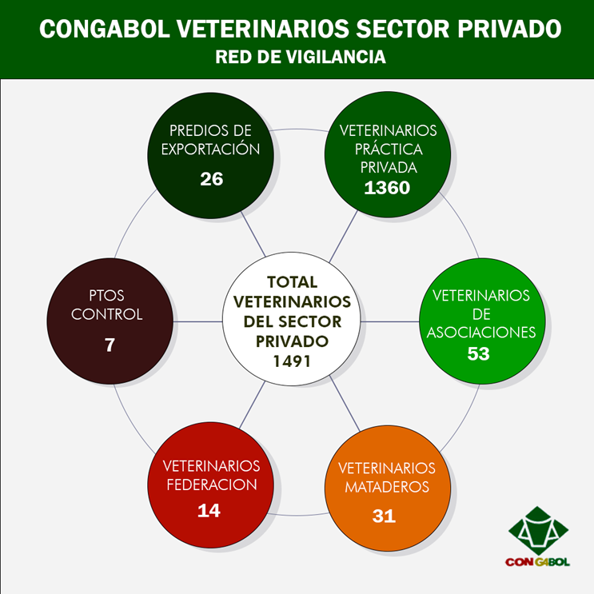
ESTRUCTURA VETERINARIA PRIVADA
Mecanismos de acreditación de parte de SENASAG permite tener un robusto SVP.
Particularmente los veterinarios de Asociaciones y Federaciones, son asalariados a tiempo completo que brindan asesoramiento en cada municipio.
Adicionalmente hay una estructura Veterinaria de las Gobernaciones, que particularmente en Santa Cruz es muy importante en el trabajo conjunto de vigilancia.
En el Dpto. del Beni FEGABENI fortalecerá su Dpto Técnico con 6 coordinaciones regionales que están cerca de las 31 asociaciones de ganaderos y hagan vigilancia, educación sanitaria, apoyo en plan de ganadería sostenible que básicamente aplica BPG.
Notes:
EM REUNIAO DO CVP NO RIO DE JANEIRO (23 de novembro de 2021), seus membros solicitaram ao PANAFTOSA início das atividades mesmo que de forma provisória. Nesse sentido, inicialmente, foram convidados todos os países membros da COSALFA desde que assumissem formalmente o compromisso de aderir ao BANVACO no prazo máximo de 12 meses, salvo exceções pontuais.
Dessa forma e após as consultas formais a todos os países membros da COSALFA, iniciamos o ano de 2022 com a participação de 8 países integrantes ao BANVACO PROVISÓRIO, respeitando todos os protocolos e governança descritos no CC, mas carecendo de ratificação futura das deliberações tomadas, pelos países que integrarem ao BANVACO de forma plena.
O objetivo é avançarmos nas decisões que terão que ser tomadas no futuro, pois muito já está sendo discutido e considerado.
Embora as discussões contem com apenas 8 países dos 13 membros da COSALFA, eles tem uma representatividade relevante na América do Sul e no mundo, como pode ser observado nesse quadro.

Slide 5
Desafíos para el sector ganadero e industrias cárnicas
Consolidar un fondo emergencial y de compensación en caso de retorno de la FA. Actualmente tenemos fondos separados en Beni y Santa cruz.
Establecer una APP, con el aval de la OMSA para que mas allá de los cambios de dirección del Servicio se sostengan en el tiempo.
Notes:
EM REUNIAO DO CVP NO RIO DE JANEIRO (23 de novembro de 2021), seus membros solicitaram ao PANAFTOSA início das atividades mesmo que de forma provisória. Nesse sentido, inicialmente, foram convidados todos os países membros da COSALFA desde que assumissem formalmente o compromisso de aderir ao BANVACO no prazo máximo de 12 meses, salvo exceções pontuais.
Dessa forma e após as consultas formais a todos os países membros da COSALFA, iniciamos o ano de 2022 com a participação de 8 países integrantes ao BANVACO PROVISÓRIO, respeitando todos os protocolos e governança descritos no CC, mas carecendo de ratificação futura das deliberações tomadas, pelos países que integrarem ao BANVACO de forma plena.
O objetivo é avançarmos nas decisões que terão que ser tomadas no futuro, pois muito já está sendo discutido e considerado.
Embora as discussões contem com apenas 8 países dos 13 membros da COSALFA, eles tem uma representatividade relevante na América do Sul e no mundo, como pode ser observado nesse quadro.

Slide 6
Desafíos para el sector ganadero e industrias cárnicas (Cont.)
Desde la COMTEC de FEGABENI sostuvimos contacto con IDARON de Rondonia y la empresa Corb Science para implementar un sistema de vigilancia basado en riesgo, similar al modelo que presentó Mato Grosso, considero es el camino a seguir.
Si esperábamos tener todo perfecto para tomar la decisión de dejar de vacunar no lo hacíamos nunca, hay que tomar los riesgos, el Beni dejó de vacunar 2019, si hubiera actividad viral tuviéramos brotes explosivos en todo el hato.
Por eso afirmamos que el riesgo de Sudamérica es extracontinental.
Notes:
EM REUNIAO DO CVP NO RIO DE JANEIRO (23 de novembro de 2021), seus membros solicitaram ao PANAFTOSA início das atividades mesmo que de forma provisória. Nesse sentido, inicialmente, foram convidados todos os países membros da COSALFA desde que assumissem formalmente o compromisso de aderir ao BANVACO no prazo máximo de 12 meses, salvo exceções pontuais.
Dessa forma e após as consultas formais a todos os países membros da COSALFA, iniciamos o ano de 2022 com a participação de 8 países integrantes ao BANVACO PROVISÓRIO, respeitando todos os protocolos e governança descritos no CC, mas carecendo de ratificação futura das deliberações tomadas, pelos países que integrarem ao BANVACO de forma plena.
O objetivo é avançarmos nas decisões que terão que ser tomadas no futuro, pois muito já está sendo discutido e considerado.
Embora as discussões contem com apenas 8 países dos 13 membros da COSALFA, eles tem uma representatividade relevante na América do Sul e no mundo, como pode ser observado nesse quadro.

Slide 7
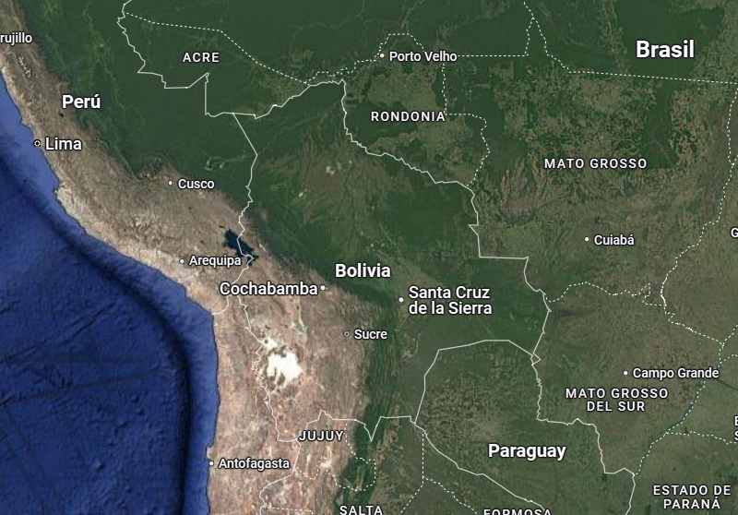
Desafíos regionales
Bolivia centro de Sudamérica, hace frontera con 5 paises. CSA-CVP está definiendo actividades de vigilancia, capacitación, Comunicación regional, con activa participación del sector productor.
Para Bolivia es importante esa visión trasladarla a la Comunidad Andina con quién hacemos frontera tanto en la zona altiplánica como en la amazonia.
Importante fortalecer las iniciativas fronterizas como MAP, tripartita Chaco, bilaterales con Brasil y Chile.
Notes:
EM REUNIAO DO CVP NO RIO DE JANEIRO (23 de novembro de 2021), seus membros solicitaram ao PANAFTOSA início das atividades mesmo que de forma provisória. Nesse sentido, inicialmente, foram convidados todos os países membros da COSALFA desde que assumissem formalmente o compromisso de aderir ao BANVACO no prazo máximo de 12 meses, salvo exceções pontuais.
Dessa forma e após as consultas formais a todos os países membros da COSALFA, iniciamos o ano de 2022 com a participação de 8 países integrantes ao BANVACO PROVISÓRIO, respeitando todos os protocolos e governança descritos no CC, mas carecendo de ratificação futura das deliberações tomadas, pelos países que integrarem ao BANVACO de forma plena.
O objetivo é avançarmos nas decisões que terão que ser tomadas no futuro, pois muito já está sendo discutido e considerado.
Embora as discussões contem com apenas 8 países dos 13 membros da COSALFA, eles tem uma representatividade relevante na América do Sul e no mundo, como pode ser observado nesse quadro.

Slide 8
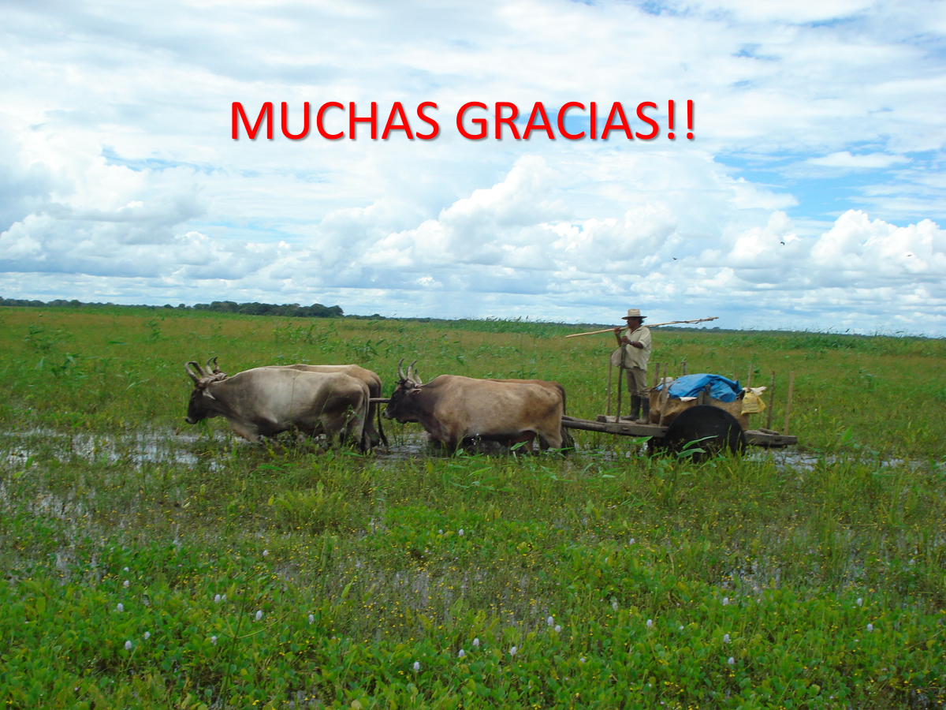
www.paho.org/es/panaftosa/cosalfa-51
Gracias
PANAFTOSAinf
panaftosa_inf
Accede a nuestro Portal de Capacitación:
www.portalpanaftosa.org/es/

